Slide 1
第4章 存储器管理
4.0 存储器管理概述
4.1 存储器的层次结构
4.2 程序的装入和链接
4.3 连续分配方式
4.4 对换
4.5 基本分页存储管理方式
4.6 基本分段存储管理方式

Slide 2
4.0 存储器管理概述
存储器管理应具有以下功能：
1. 内存分配 (内存分配数据结构、内存分配功能(算法)、内存回收功能 )
2. 内存保护 (硬件检查越界，软件中断处理)
3. 地址映射 (逻辑、物理地址，硬件支持)
4. 内存扩充 (虚拟存储技术)
本章按这一思路展开讨论——对各种存储分配管理方式，介绍它们的内存分配、内存保护、地址映射和内存扩充等知识。

Slide 3
4.0.1 存储分配（管理）方式
固定分区分配
动态分区分配
可重定位分区分配
分区管理方式
分页（页式）存储管理方式
分段（段式）存储管理方式
段页式存储管理方式
虚拟存储器
请求分页存储管理方式
请求分段存储管理方式
连续分配方式
离散分配方式

Slide 4
4.1 存储器的层次结构
在理想情况下，存储器的速度应当非常快，能跟上处理器的速度；存储器的容量也非常大；存储器的价格应当很便宜。
但目前无法同时满足这三个条件，于是在现代计算机系统中，存储器常采用层次结构来组织。

Slide 5
4.1.1 多级存储器结构
对于通用计算机系统而言，存储层次至少应具有三级：最高层为CPU寄存器，中间层为主存，最底层为辅存。
在较高档的计算机中，可以根据具体功能分工细分为：寄存器、高速缓存、主存、磁盘缓存、固定磁盘、可移动存储介质等6层。如图4-1所示。

Slide 6
CPU寄存器
寄存器
高速缓存
主存
磁盘缓存
磁盘
可移动存储介质
主存
辅存
图4-1 计算机系统存储层次示意
存储层次中，越往上，访问速度越快，价格也越高，相对存储容量也越小。其中寄存器、高速缓存、主存、磁盘缓存均属于操作系统存储管理的管辖范畴，掉电后它们存储的信息不再存在。固定磁盘、可移动存储介质属于操作系统设备管理的管辖范畴，它们存储的信息被长期保存。

Slide 7
4.1.1 多级存储器结构
2. 可执行存储器 在计算机系统的存储层次中，寄存器和主存储器又被称为可执行存储器。对于存放于其中的信息，与存放于辅存中的信息相比较而言，计算机所采用的访问机制是不同的，所需耗费的时间也是不同的。进程可以在很少的时钟周期内使用一条load或store指令对可执行存储器进行访问。但对辅存的访问则需要通过I/O设备实现，因此，在访问中将涉及到中断、设备驱动程序以及物理设备的运行，所需耗费的时间远远高于访问可执行存储器的时间，一般相差3个数量级甚至更多。

Slide 8
4.1.2 主存储器与寄存器
1. 主存储器
主存储器(简称内存或主存)用于保存进程的程序和数据，也称为可执行存储器，在微机系统和大中型机中，其容量可能为几十MB到数GB，而且容量还在不断增加，在嵌入式计算机系统中，其容量一般为几十KB到几MB。
CPU的控制部件只能从主存中取得指令和数据。CPU与外围设备交换的信息一般也依托于主存地址空间。
由于主存的访问速度远低于CPU执行指令的速度，为缓解这一矛盾，在计算机系统中引入了寄存器和高速缓存。

Slide 9
2. 寄存器
寄存器访问速度最快，完全能与CPU协调工作，但价格却十分昂贵，因此容量不可能做得很大。
寄存器的长度一般以字为单位。
寄存器的数目，对于微型计算机和大中型机，可能有几十个甚至上百个；而嵌入式计算机系统一般仅有几个到几十个。
寄存器用于加速存储器的访问速度，如用寄存器存放操作数，或用作地址寄存器加快地址转换速度等。

Slide 10
4.1.3 高速缓存和磁盘缓存
1. 高速缓存
高速缓存(Cache)是存在于主存与CPU之间的一级存储器， 由静态存储芯片(SRAM)组成，容量比较小但速度比主存高得多， 接近于CPU的速度。
其容量大于或远大于寄存器，而比主存约小2到3个数量级，从几十KB到几MB。
根据程序执行的局部性原理，将主存中一些经常访问的信息存放在高速缓存中，减少访问主存的次数，可以大幅度提高程序执行的速度。
由于高速缓存的速度越快价格也越高，故有的计算机系统中设置了两级或多级高速缓存。一级高速缓存速度最高而容量最小，二级高速缓存容量稍大，速度也稍低。

Slide 11
2. 磁盘缓存
磁盘缓存是操作系统为磁盘输入输出而在普通物理内存中分配的一块内存区域。
由于磁盘的I/O速度远低于主存的访问速度，因此将频繁使用的一部分磁盘数据和信息，暂时存放在磁盘缓存中(即利用主存中的存储空间，来暂存从磁盘中读出或写入的数据和信息)，可减少访问磁盘的次数。
在读硬盘数据时，系统先检查请求指令，看看所要的数据是否在缓存中，如果在的话就由缓存送出相应的数据，这个过程称为命中。这样系统就不必访问硬盘中的数据，由于主存的速度比磁介质快很多，因此也就加快了数据传输的速度。
在写入硬盘数据时也在缓存中找，如果找到就由缓存将数据写入磁盘中。

Slide 12
4.2 程序的装入和链接
用户程序要在系统中运行，必须先将它装入内存，然后再将其转变为一个可以执行的程序，通常都要经过以下几个步骤： (1) 编译，由编译程序(Compiler)对用户源程序进行编译，形成若干个目标模块(Object Module)； (2) 链接，由链接程序(Linker)将编译后形成的一组目标模块以及它们所需要的库函数链接在一起，形成一个完整的装入模块(Load Module)； (3) 装入，由装入程序(Loader)将装入模块装入内存。

Slide 13
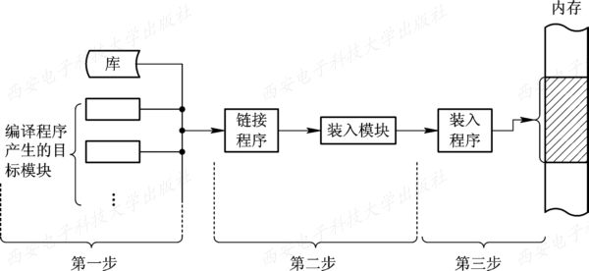
4.2 程序的装入和链接
图4-2 对用户程序的处理步骤

Slide 14
4.2 程序的装入和链接
创建进程的第一件事，便是将程序和数据装入内存。
4.2.1 程序的装入
将程序(模块)装入内存时，可以有三种方式：
绝对装入方式
可重定位装入方式
动态运行时装入方式

Slide 15
绝对装入方式
在编译(或汇编)时，如果知道程序将驻留在内存的什么位置，那么，编译程序将产生绝对地址的代码。
绝对装入程序按照装入模块中的(绝对)地址，将程序和数据装入内存。
由于程序中的逻辑地址与实际内存地址完全相同，故装入时不需对程序和数据的地址进行修改。
程序员通常宁可在程序中采用符号地址，然后在编译或汇编时，再将这些符号地址转换为绝对地址
只适用于单道环境
15

Slide 16
2. 可重定位装入方式
在多道程序环境下，目标模块的起始地址通常是从0开始的，程序中的其它地址都是相对于起始地址计算的。此时应采用可重定位装入方式，根据内存的当前情况，将装入模块装入到适当位置．
在装入时，对目标程序中的指令和数据的地址作必要的修改——将逻辑地址改为绝对地址——静态重定位。

Slide 17
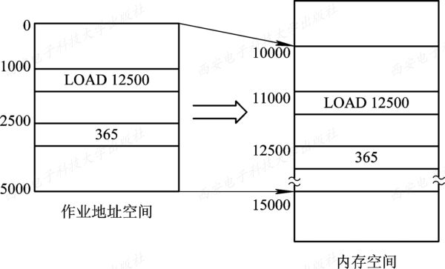
2. 可重定位装入方式
图4-3 作业装入内存时的情况

Slide 18
3. 动态运行时装入方式
在把装入模块装入内存时，并不立即把装入模块中的相对地址转换为绝对地址，而是把这种地址转换推迟到程序真正要执行时才进行——动态重定位。
为使地址转换不影响指令的执行速度，需要一个重定位寄存器的支持。
动态重定位需要硬件支持。

Slide 19
4.2.2 程序的链接
源程序经编译后，可得到一组目标程序，再利用链接程序将这组目标模块链接，形成装入模块。根据链接时间的不同，可把链接分成如下三种：
静态链接。在程序运行之前，先将各目标模块及它们所需的库函数，链接成一个完整的装配模块，以后不再拆开。
装入时动态链接。这是指将用户源程序编译得到的一组目标模块，在装入内存时，采用边装入边链接的链接方式。
运行时动态链接。这是指对某些目标模块，是在程序执行中需要该目标(模块)时，才对它进行链接。

Slide 20
1. 静态链接(Static Linking)方式
在程序运行之前，先将各目标模块及它们所需的库函数链接成一个完整的装配模块，以后不再拆开。在图4-4(a)中示出了经过编译后所得到的三个目标模块A、B、C，它们的长度分别为L、M和N。在模块A中有一条语句CALL B，用于调用模块B。在模块B中有一条语句CALL C，用于调用模块C。B和C都属于外部调用符号，在将这几个目标模块装配成一个装入模块时，须解决以下两个问题： (1) 对相对地址进行修改。 (2) 变换外部调用符号。

Slide 21
1. 静态链接(Static Linking)方式
实现静态链接应解决两个问题：
对相对地址进行修改。编译程序产生的所有目标模块中，起始地址都是0，每个模块中的地址都是相对于起始地址计算的。在链接成一个模块后，后续模块在装入模块的起始地址不再是0。
变换外部调用符号。将每个模块中所用的外部调用符号也都变换为相对地址，例如，编译得到3个目标模块A、B、C，它们的长度分别是L、M和N，则把B的起始地址变换为L，把C的起始地址变换为L+M。这种先进行链接所形成的一个完整的装入模块，又称为可执行文件。

Slide 22
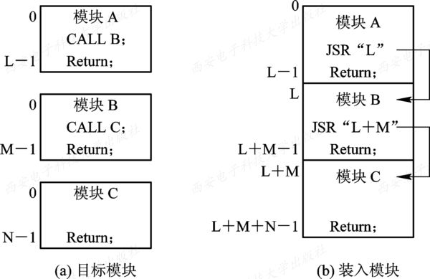
1. 静态链接(Static Linking)方式
图4-4 程序链接示意图

Slide 23
2. 装入时动态链接方式
边装入边链接。
优点：
便于对某个模块的修改和更新 。采用动态链接方式，由于各目标模块是分开存放的，所以要修改或更新各目标模块，是件非常容易的事。
便于实现对目标模块的共享。采用动态链接方式，OS很容易将一个目标模块链接到几个应用模块上，实现多个应用程序对该模块的共享。

Slide 24
3. 运行时动态连接
在许多情况下，应用程序在运行时，每次要运行的模块可能是不相同的。但由于事先无法知道本次要运行哪些模块，故只能将所有可能要运行到的模块都装入内存，并在装入时全部链接在一起，这显然是低效的。
近几年流行起来的运行时动态链接方式，是对上述在装入时链接方式的一种改进。这种链接方式是将对某个模块的链接推迟到执行时才执行，亦即，在执行过程中，当发现一个被调用模块尚未装入内存时，立即由OS去找到该模块并将它装入内存，把它链接到调用者模块上。
加快模块的装入过程；
节省大量内存。
优点：

Slide 25
4.3 连续分配存储管理方式
4.3.1 单一连续分配 在单道程序环境下，当时的存储器管理方式是把内存分为系统区和用户区两部分，系统区仅提供给OS使用，它通常是放在内存的低址部分。而在用户区内存中，仅装有一道用户程序，即整个内存的用户空间由该程序独占。这样的存储器分配方式被称为单一连续分配方式。

Slide 26
4.3 连续分配方式
是指一个用户程序分配一个连续的内存空间。又称分区管理方式。
分区——是指内存中的一个连续区域。
分区管理方式曾被广泛应用于20世纪60～70年代的OS中，至今仍在内存分配方式中占一席之地。
分区分配方式可分为：固定分区分配、动态分区分配、动态重定位分区分配等。

Slide 27
4.3.1 固定分区分配
最简单的可运行多道程序的存储器管理方式。
将内存划分为若干个固定大小的区域（分区），每个分区中装入一道作业，允许几道作业并发运行。当有空闲分区时，便可从后备队列中选择一个作业装入该分区。
1. 划分分区的方法
分区大小相等
分区大小不等——更合理

Slide 28
2. 内存分配
为了便于内存分配，通常将分区按大小排队，建立一张分区使用表。表项：分区起始地址、大小、状态（是否已分配）
分区号 | 大小(K) | 始址(K) | 状态
1 | 32 | 100 | 已分配
2 | 64 | 132 | 已分配
3 | 128 | 196 | 已分配
4 | 128 | 324 | 未分配
5 | 188 | 452 | 未分配
操作系统
作业A
作业B
作业C
100K
132K
196K
324K
452K
分区分配表
内存分配情况
当有一用户程序要装入时，由内存分配程序检索该表，从中找出一个能满足要求的、尚未分配的分区，将之分配给该程序，然后将该表项中的状态置为“已分配”；若找不到大小足够的分区，则拒绝为该用户程序分配内存。

Slide 29
3. 固定分区方式的缺点
1、大程序可能无法装入；
2、主存空间利用率不高——作业往往不可能恰好填满分区；
3、作业动态扩充主存困难；
4、各分区作业要共享程序和数据也难实现；
5、限制了多道运行的程序数。

Slide 30
4.3.2 动态分区分配
动态分区分配是根据进程的实际需要，动态地为之分配内存空间。在实现时，涉及到三个问题：数据结构、分配算法、分配及回收操作。
1．分区分配中的数据结构
可以有两种形式：空闲分区表、空闲分区链

Slide 31
1) 空闲分区表
每个空闲分区占一个表目，表目包括：
分区号、分区始址、分区大小等
操作系统
100K
空闲区
作业A
分区号 | 分区始址 | 分区长度
1 | 100KB | 128KB
2 | 800KB | 200KB
3 | 1300KB | 700KB
228K
作业B
800K
作业C
空闲区
1000K
作业D
1300K
空闲区
2000K

Slide 32
2) 空闲分区链
头指针
每个分区的起始部分，本空闲分区长度及下一个空闲分区的起始地址指针。
优点：
自身不占用存储空间。
缺点：
比空闲分区表管理复杂。

Slide 33
2．分区分配算法
空闲分区表按地址递增排序。分配时从表首开始顺序查找，直至找到一个大小能满足要求的空闲分区；然后按作业大小划出一块内存空间分配给请求者，余下的空闲分区仍留在表中。
首次适应算法
循环首次适应算法
由首次适应算法演变而成。为进程分配内存时，不再是每次从表首开始查找，而是从上次找到的空闲分区的下一个空闲分区开始查找，直至找到一个大小能满足要求的空闲分区，从中划出一块与请求大小相等的分区分配给作业。为实现该算法，应设置一起始查找指针。
最佳适应算法
每次分配时，总是将能满足要求的最小分区分配给请求者。将空闲分区按其容量从小到大顺序排列——加快查找。
最坏适应算法

Slide 34
例题
在可变分区存储管理下，按地址排列的内存空闲区为：100KB、500KB、200KB、300KB和600KB。现有若干用户程序，其所需内存依次分别为212KB、417KB、112KB和426KB，分别用首次适应算法、最佳适应算法、最坏适应算法，将它们装入到内存的哪些空闲分区？哪个算法能最有效利用内存？
解：采用首次适应算法
程序 空闲区 新空闲区
类似的分析可知,最坏适应算法也不能将426KB的程序装入内存，而最佳适应算法可将程序全部装入内存。
212KB
500KB
288KB
417KB
600KB
183KB
112KB
288KB
176KB
426KB，无法装入内存

Slide 35
3．分区分配操作
从头开始查表
1）分配内存
检索完否？
Y
返回
分配内存过程如图所示。
图中假设：
请求分区大小u.size；
分区大小为m.size；
不再切割的剩余分区大小为size。
N
m.size≥u.size?
N
继续检索下
一个表项
Y
m.size-u.size≤size?
Y
当某空闲分区满足m.size≥u.size时，执行如下操作：
①当m.size-u.size≤size时，将整个分区分配给请求者；
②否则，按作业大小划出一块内存空间分配给请求者，余下的空闲分区仍留在空闲分区表（链）中。
③将分配区的首地址返回给调用者。
N
从该分区中划出
u.size大小的分区
将该分区从表
（链）中划出
将该分区分配给请求者
修改有关数据结构
返回

Slide 36
2）回收内存
根据回收区的首地址，在空闲分区表（链）找到插入点，此时可能出现4种情况之一（假设空闲分区表按地址从低到高顺序排列）：
①回收区与插入点的前一个空闲分区F1相邻接(学生考虑判断条件)：将回收区与前一区合并，不必增加新表项，只需修改F1的大小为两者之和。
②回收区与高地址F2分区邻接：此时将回收分区与该分区合并，回收区的首地址为新分区的首地址，大小为两者之和。
③回收区与前后分区F1和F2都邻接：将此3个分区合并，F1（前邻接区）的首地址为新分区的首址，大小为三者之和，取消F2表项。
④回收区与任何空闲区都不邻接：在插入点建立一个新表项，填写回收区的首地址和大小。插入到空闲区表的适当位置（后移插入点后的各个表项）
作业A
F1
回收区
作业B
作业A
回收区
F2
作业B
作业A
F1
回收区
F2
作业B
作业A
回收区
作业B
①
②
③
④

Slide 37
4.3.6 可重定位分区分配
1．动态重定位的引入
目的：为了解决内存“碎片”问题。
外部碎片
方法：移动作业，称为“拼接”或“紧凑”
——需要动态重定位
2．动态重定位的实现
为使地址转换不会影响到指令执行速度，必须有硬件地址变换机构——专设两个控制寄存器：基址寄存器和限长寄存器
物理地址 = 逻辑地址 + 基址寄存器中的地址值

Slide 38
4.3.6 可重定位分区分配
物理地址 = 逻辑地址 + 基址寄存器中的地址值
LOAD 1, 12500
365
0
100
2500
5000
10000
10100
12500
15000
越界
中断
基址寄存器
逻辑地址
2500
LOAD 1, 2500
10000
否
物理地址
是
365
<5000?
5000
限长寄存器
作业J
主存
程序从内存的某处移动到另一处时，只需修改基址寄存器的值即可。

Slide 39
3. 动态重定位分区分配算法
与动态分区分配算法基本相同，只是增加了紧凑功能。
当找不到满足请求的空闲区，但空闲区总和大于等于请求数时，进行紧凑操作。
请求分配
u.size分区
检索空闲分区表(链)
找到大于u.size
的可用区否？
否
空闲分区总和≥u.size？
否
无法分配
返回
是
是
按动态分区方式进行分配
进行紧凑形成连续空闲区
修改有关的数据结构
修改有关的数据结构
返回分区号及首址
动态分区分配算法流程图

Slide 40
4.4 基本分页存储管理方式
连续分配方式会形成“碎片”
“紧凑”须付出很大开销
产生了离散分配方式
4.4.1 页面和页表
1．页面
1）页面和物理块
将逻辑地址空间分成若干大小相等的片，称为页面或页(page)。页号从0开始。
内存空间分成与页大小相同的若干存储块，称为块或页框(frame)。也从0开始编号。
最后一个页不满，称为页内碎片。

Slide 41
4.5 基本分页存储管理方式
2）页面的大小
应是2的幂。通常为512B～8KB
——不宜过小，也不宜过大
商用计算机的页面大小在512B～64KB之间，以往的典型值为1KB，而现在更常见的页面大小为4KB和8KB。

Slide 42
2．地址结构
分页的地址结构如下：
31 12 11 0
页号P 位移量d
位移量d也称页内地址。图中的地址长度为32位，每页大小为4KB，地址空间最多2²⁰（1M）个页。
对于特定的机器，其地址结构是一定的。
若逻辑地址为A,页面大小为L,则页号P和页内地址d可按下式求得：
P=int(A/L)
d=A mod L
举例说明
页面大小为4KB，逻辑地址为7800及5F86H，分别求它们的页号和页内偏移。

Slide 43
3. 页表
系统为每个进程建立一张页表，记录了相应页在内存中对应的物理块号，实现从页号到物理块号的地址映射。
内存
0
用户程序
1
0页
2
页表
3
1页
页号 块号
4
2页
0
2
5
1
3
6
3页
7
4页
2
6
8
3
8
9
5页
4
9
10
…
5
12
11
n页
…
…
12
页表的作用

Slide 44
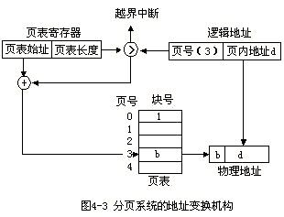
4.5.2 地址变换机构
1. 基本的地址转换机构
页表驻留在内存中，设置一个页表寄存器存放页表在内存中的始址。地址转换的原理如图所示。
图4-13 分页系统的地址变换机构
12

Slide 45
例题
1．为实现分页存储管理，需要哪些硬件支持？
需要的硬件支持为：
页表
地址转换机构（MMU）
2．在采用页式存储管理的系统中，某作业的逻辑地址空间为4页（每页4096字节），且已知该作业的页表如下表。试求出逻辑地址14688所对应的物理地址。
页 表
页 号 | 内存块号
0 | 2
1 | 4
2 | 7
3 | 9
页号P=INT(14688/4096)
=3
页内偏移d=14688%4096
=2400(960H)
物理地址=9×4096+2400
=39264(9960H)

Slide 46
练习题
1.设有一页式存储管理系统，向用户提供的逻辑地址空间最大为16页，每页2048B，内存总共有8个存储块。试问逻辑地址至少应为多少位？内存空间有多大？
2.在一分页存储管理系统中，逻辑地址长度为24位，页面大小为4096B，现有一逻辑地址为2FA6H，且第0、1、2页依次存放在物理块10、12、14中，问相应的物理地址为多少？

Slide 47
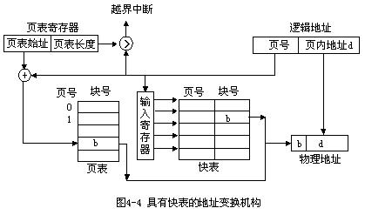
2．具有快表的地址转换机构
由分页系统的地址转换可知，每存取一个数据，要访问2次内存，计算机处理速度降低近1/2。为提高地址转换速度，在MMU中增设一个具有并行查寻能力的特殊高速缓冲寄存器，称为联想寄存器，或称快表。
页表和快表同时查
具有快表的地址转换机构

Slide 48
4.5.4 两级和多级页表
现在大多数计算机系统，都支持非常大的逻辑地址空间（2³²～2⁶⁴）。
考虑具有32位逻辑地址空间的分页系统：
若页面大小为4KB（即2¹²B），则每个进程页表中的页表项可达1兆个，因每个页表项占用1个字节，故每个进程仅仅页表就要占用1MB的内存空间，而且还要求是连续的。——显然这是不现实的。

Slide 49
4.5.4 两级和多级页表
解决此问题的办法有：
①采用离散分配方式来解决难于找到一块连续的大内存空间的问题；
办法：两级和多级页表
②只将当前需要的部分页表项调入内存，其余的页表项驻留在磁盘上，需要时再调入；

Slide 50
1．两级页表
采用离散方式来解决难于找到一块连续的大内存空间的问题，解决的办法是：
将页表分页
将各个页面离散地存放在不同的物理块中
为离散分配的页表再建立一张页表，称为外层（外部）页表

Slide 51
1．两级页表
【例题】以32位逻辑地址空间为例，当页面大小为4KB（12位）时，采用两级页表结构时，再对页表分页，使每个页中包含2¹⁰（1024）个页表项，则最多需要1024个页存放页表，即外部页表中页号P1为10位，外部页表中的外部页内地址P2也是10位。此时逻辑地址结构如下：
外层页号 | 外层页内地址 | 页内地址
P1 | P2 | d
31 22 | 21 12 | 11 0
x86系统中，外层页号称为页目录索引，外层页内地址称为页表索引，它们合称“虚页号”——Windows NT中的虚地址结构

Slide 52
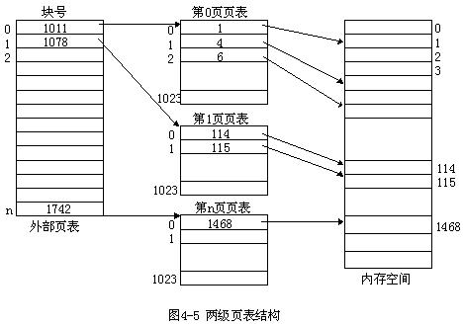
两级页表结构示意图
一个进程最多有1024个页表
【说明】本页注释是对上页的逻辑地址结构而言的。
(页目录)
每个进程一个页目录，每个页目录中索引项最多1024个
一个页表映射的内存空间为4MB
两级页表结构

Slide 53
为地址变换方便，需设置一个外层页表寄存器。两级页表地址变换机构如图所示(图中假设页的大小为4KB)。
外部页号
外部页内地址
页内偏移
逻辑地址
P1 P2 d
a*4KB
页表首址
a
b
外部页表
寄存器
b d
物理地址
…
…
外部页表
页表
具有两级页表的地址变换机构

Slide 54
1．两级页表
上述的两级页表方法解决了大页表无须大片连续内存空间问题，但没有解决用较少内存空间存放大页表问题。解决办法：
外层页表放在内存，各页表放在外存，
只将需要的几个页表调入内存。…
这需要在外层页表表项中增加一个状态位S：
“0”——不在内存；
“1”——在内存 。

Slide 55
2．多级页表
64位地址，两级页表不行了。因为：
设页大小为4KB（12位），则?块号占52位（用8字节存储），每块可存储512个块号（故页表索引号占9位），则外层页号占43位（有2⁴³个页表），2⁴³个表项，因每个表项8（即2³）个字节，所以存放外层页表需要2⁴⁶个字节（64TB），大得吓人 ——两级页表已经不行了。
即使用3级页表也不行。
34位 | 9位 | 9位 | 12位
外层页表有2³⁴个表项，占2³⁷字节，128GB。

Slide 56
4.5.4. 倒排页表(反向页表)
对于64位逻辑地址，解决问题的另一可选方法是使用倒排页表，该方法用于Power PC和IBM的AS/400中，RT-PC上的Mach操作系统的实现也用了这种技术。
在这种方法中，虚地址的页号部分使用一个简单的散列函数映射到散列表中。散列表包含一个指向反向表的指针，反向表中含有页表项（进程，虚拟页号）。
散列表和反向表中各有一项对应于一个实存页（页帧）。
不论有多少进程、支持多少虚页，页表（反向表）的大小只与实际内存大小有关——实际内存中每一个页帧有一个表项，而不是每个虚页有一个表项。例如64位虚地址，4KB的页，256MB的RAM，一个反向表仅虚65536个表项。
由于多个虚地址可能映射到同一个散列表项中，需要使用一种链接技术解决冲突。散列技术使得链都比较短，通常只有一到两项。

Slide 57
逻辑地址
页号 偏移量
页号
表项
链
(散列)
帧号
帧号 偏移量
散列表
反向页表
物理地址
图4-18 反向页表结构

Slide 58
例题
1.已知某系统页面长4KB，页表项4B，采用多级页表映射64位虚地址空间。若限定最高层页表占1页，问它可以采用几级页表？
2.设某系统页面大小为4KB，逻辑地址为4GB，内存大小为128MB，则反向页表的长度(表项数)是多少？

Slide 59
4.6 基本分段存储管理方式
4.6.1 分段存储管理方式的引入
主要是为了满足用户和程序员的下述需要：
1、方便编程
通常用户把自己的程序按逻辑关系分为若干个段，每段都从0开始编址，并有自己的名字和长度。因此，希望要访问的逻辑地址是由段名(段号)和段内偏移量(段内地址)决定的。

Slide 60
4.5 基本分段存储管理方式
4.6.1 分段存储管理方式的引入
2、信息共享
在实现对程序和数据的共享时，是以信息的逻辑单位为基础的，比如，共享某个例程和函数。分页系统中的“页”只是存放信息的物理单位（块），并无完整的意义，不便于实现共享；而段却是信息的逻辑单位。

Slide 61
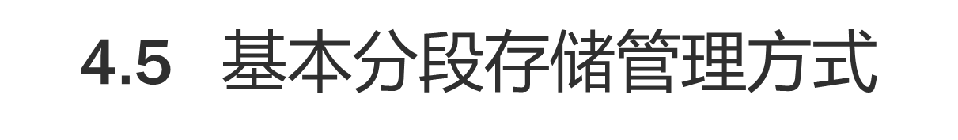
4.6.1 分段存储管理方式的引入
3、信息保护
信息保护同样是对信息的逻辑单位进行保护，因此，分段管理能更有效地实现信息保护功能。
4、动态增长
在实际应用中，往往有些段，特别是数据段，在使用过程中会不断增长，而事先又无法确切地知道数据段会增长到多大。前述的其它几种存储管理方式，都难以应付这种动态增长的情况，而分段存储管理方式却能较好地解决这一问题。

Slide 62
4.6.1 分段存储管理方式的引入
5、动态连接
动态链接是指在作业运行之前，并不把几个目标程序链接起来。要运行时，先将主程序所对应的目标程序装入内存并启动运行，当运行过程中需要调用某段时，才将该段（目标程序）调入内存并进行链接。可见，动态链接也要求以段作为管理的单位。

Slide 63
4.6.2 分段系统的基本原理
1．分段
(1)作业地址空间划分成若干段，每段定义了一组逻辑信息。如:
(2)每个段都有名字。为实现简单，常用段号代替段名（段号从0开始）；
☻主程序段MAIN； ☻子程序段X
☻数据段D； ☻栈段S ……

Slide 64
4.6.2 分段系统的基本原理
(3)每个段内都从0开始编址，并采用一段连续的地址空间。由于分多个段，所以地址是二维的，亦即逻辑地址由段号S和段内地址W组成。具体结构举例如下：
段号S | 段内地址W
31 20 | 19 0
该地址结构中允许作业最多有4K(2¹²)个段，每段最大长度为1MB(2²⁰)。
教科书上为段号16bit，段内地址16bit，故最多有64K个段…

Slide 65
4.6.2 分段系统的基本原理
2．段表
每个段占一个连续内存空间，各个段之间不要求连续（可以在不同的分区中）
故需要利用段表来进行地址变换（动态重定位）
段表结构：段长，基址——逻辑地址→物理地址的映射。

Slide 66
2．段表
内存空间
作业空间
(MAIN)=0
40K
0
30K
0
20K
0
15K
0
10K
(MIAN)=0
30KB
段号
段长
基址
80K
(X)=1
(X)=1
20KB
0
30KB
40K
1
20KB
80K
(D)=2
120K
2
15KB
120K
(D)=2
15KB
3
10KB
150K
(S)=3
段表
150K
(S)=3
10KB
利用段表实现地址映射

Slide 67
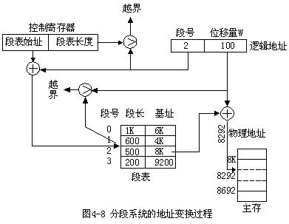
3．地址变换机构
分段系统的地址变换过程
每访问一个数据，要访问两次内存，速度减慢1/2。但段表存于联想存储器中时，比没有地址变换的常规存储器存取速度仅减慢10%～15%。

Slide 68
4．分段和分页的主要区别
页是信息的物理单位，分页是为了提高内存的利用率，是为了满足系统的需要；
段是信息的逻辑单位，分段是为了满足用户的需要。
页的大小固定且由系统决定，系统中只能有一种大小的页；
而段的长度不固定，决定于用户所编写的程序。
分页的地址空间是一维的，是单一的线性地址空间；
而分段的作业地址空间是二维的，程序员在标识一个地址时需要给出段名和段内地址。

Slide 69
4.6.3 信息共享
分段系统的一个突出优点，是易于实现段的共享，即允许若干个进程共享一个或几个段，且对段的保护也十分简单易行。分页系统虽然也能实现程序和数据的共享，但远不如分段系统方便。
【例】有一个多用户系统，可同时接纳40个用户，他们都执行一个文本编辑程序(TexT Editor)。如果文本编辑程序有160KB的代码和40KB的数据区，则共需8MB?内存来支持40个用户。如果160KB的代码是可重入的(Reentrant)，则无论是在分页系统还是在分段系统中，该代码都能被共享，在内存中只需保留一份文本编辑程序的副本，此时所需的内存空间仅为1760KB(40×40+
160)，而不是8000KB。

Slide 70
4.6.3 信息共享
分页系统中的信息共享
假定每个页面大小为4KB，那么160KB的代码将占40个页面，数据区占10个页面，为实现代码共享，应在每个进程的页表中都建立40个页表项，它们的物理块号都是21#～60#，在每个进程的页表中，还需为自己的数据区建立页表项，它们的物理块号分别是61#～70# 、 71#～80# 、 81#～90# ，…等等。

Slide 71
进程1
页表
主存
ed1
ed2
ed40
data1
data10
21
22
60
61
70
ed1
ed2
ed40
data1
data10
data1
data10
0
21
22
60
61
70
71
80
…
…
…
…
…
…
…
进程2
页表
…
ed1
ed2
ed40
data1
data10
21
22
60
71
80
…
…
…
…
…
分页系统中共享editor的示意图

Slide 72
段表
进程1
editor
段长 基址
data1
160
80
editor
80
240
280
380
420
40
240
data1
进程2
editor
160
80
data2
data1
40
380
分段系统中共享editor的示意图
共享的editor是可重入代码，又称为“纯代码”，是一种允许多个进程同时访问的代码。可重入代码在执行中不允许有任何改变。

Slide 73
4.6.4 段页式存储管理方式
分页系统能有效地提高内存利用率
分段系统能很好地满足用户的需要
取长补短
段页式存储管理
1．基本原理
先将用户程序分成若干段，再把每段分成若干页。
逻辑地址由3部分组成：段号、段内页号、页内地址。如下所示：
段号S | 段内页号P | 页内地址W

Slide 74
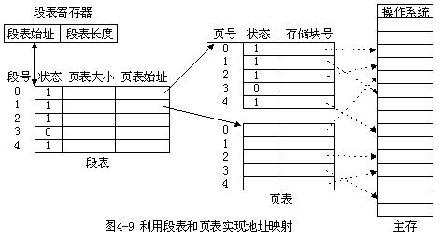
利用段表和页表实现地址映射

Slide 75
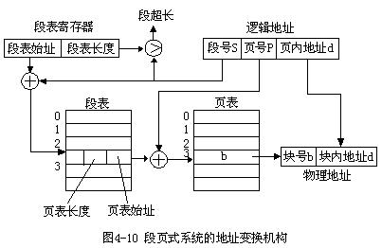
2．地址变换过程
需配置一个段表寄存器，其中存放段表始址、段表长度。
段页式系统的地址变换机构
访问3次内存：第一次，段表；第二次，页表；第三次，取出指令或数据。

Slide 76
某系统采用段页式存储管理，其逻辑地址结构和某作业的段表、页表结构如下图所示。请计算该作业中逻辑地址135468对应的物理地址（用十进制表示）。
5
7
8
0段页表
W（16位）
8位 | 4位 | 12位
S | P | d
段表
…
段号 | 页表地址
0
1
2
3
逻辑地址结构
3
6
9
1段页表
解：
S=135468/65536=2
W=135468%65536=4396
P=W/L=4396/4096=1
d=4396%4096=300
PA=4*4096+300=16684
…
10
4
15
2段页表
…

